Slide 1
Umriss Styropor- und Styrodur-Platte
Diese Folie ausdrucken, laminieren, das Rechteck ausschneiden und den Umriss auf die Platten (Styropor und Styrodur) übertragen. Dann ausschneiden.
Styropor-Platte: 240*145*15 mm
Styrodur-Platte: 240*145*20 mm

Slide 2
Styrodur-Platte 1 (Grundriss-Darstellung)
Diese Folie ausdrucken, laminieren und die Rechtecke, an der schwarzen Linie, ausschneiden. Das ergibt eine Schablone zum Aufmalen der Schnittlinien auf die Styrodur-Platte. Danach mit Styropor-Schneider ausschneiden (rot gepunktete Linien sind Schnittansätze).
Wichtig: Die farbig markierten Formen werden weiter benötigt, die weißen sind Abfall.
Becherglas, 50mL
Höhe: 43mm
Breite: 43mm
Tiefe: 20mm
Modell Nicht-Metalle
Höhe: 10mm, Breite: 75mm, Tiefe: 20mm
Petrischale, d= 100mm
Höhe: 33mm
Breite: 85mm
Tiefe: 20mm
Modell Metalle
Höhe: 12mm, Breite: 58mm
Tiefe: 20mm
Modell Elektronen
Höhe: 8mm, Breite: 73mm, Tiefe: 20mm
Petrischale, d= 90mm
Höhe: 33mm
Breite: 80mm
Tiefe: 20mm
Probenbecher, d= 35mm
Höhe: 36mm
Breite: 36mm
Tiefe: 20mm
Modell-Teile Tortenboden
Höhe: 15mm, Breite: 73mm
Tiefe: 20mm
ek26 Ionen-Bildung
Petrischale, d= 60mm
Höhe: 32mm
Breite: 58mm
Tiefe: 20mm
Batterie, 9V-Block
Höhe: 18mm
Breite: 27mm
Tiefe: 20mm
Leitfähigkeitsprüfer
Höhe: 14mm, Breite: 110mm, Tiefe: 20mm
Pulver-Spatel, b= 10mm
Höhe: 12mm, Breite: 170mm, Tiefe: 20mm

Slide 3
Magenta Rechteck
Diesen Quader mit einem Messer zu einem Keil schneiden. TIPP: Am besten an einem Lineal entlang schneiden.
Einen der zwei Keile zurück in das Loch der Styrodur-Platte kleben.
Hier schneiden.
Den Magenta farbigen Teil in das Loch kleben.

Slide 4
Übersicht des Aufbaues (seitliche Ansicht)
Nur zu Orientierung.
Styrodurplatte 1
Klebung
Styroporplatte

Slide 5
Bau eines Leitfähigkeitsprüfers
In die erste Lüsterklemme wird das rote Kabel des Stromabnehmers (Clip) mit Hilfe des Schraubenziehers fixiert.
Die zweite Lüsterklemme klemmt das schwarze Kabel des Stromabnehmers und ein Beinchen des Widerstandes zusammen ein. Dabei ist darauf zu achten, dass beide unter der Schraube gut befestigt sind.
In die dritte Lüsterklemme werden das zweite Beinchen des Widerstandes und das kürzere Beinchen der LED fixiert.
Die vierte Lüsterklemme klemmt das zweite längere Beinchen der LED ein.
Der schwarze Kupferdraht wird an der vierten Lüsterklemme auf der gegenüber (noch freien) Seite befestigt.
Der braune Kupferdraht wird an der ersten Lüsterklemme gegenüber des roten Kabels des Stromabnehmers angebracht.
Um zu testen, ob der Leitfähigkeitsprüfer funktioniert, werden die beiden nicht isolierten Enden der Kupferdrähte aneinander gehalten. Leuchtet die LED ist er einsatzbereit.

Slide 6
Bau eines Leitfähigkeitsprüfers
Widerstand 100Ω
Stromabnehmer (Clip)
für 9V Batterie
LED
Ө | Ө | Ө | Ө
Ө | Ө | Ө | Ө
2
3
4
Block mit 4 Lüsterklemmen
9V
Kupferdraht (braun/schwarz)
9V Batterie

Slide 7
Moosgummi-Anteil Tortenböden-Modell
Moosgummi, rot.
Zwei Kreise mit d=30mm ausschneiden.
Beschriftung wie unten zu sehen.
+17
+11

Slide 8
2x Moosgummi-Modell für das Natrium-Atom/Kation
2 Scheiben (unterer Teil) d=55mm rot mit dem Kreisschneider ausschneiden.
2 Scheiben (oberer Teil) d=60mm grau mit dem Kreisschneider ausschneiden.
Löcher (weiß) d=20mm mit dem Locheisen ausstanzen.
Dann beide Scheiben mit transparent trocknendem Bastelkleber übereinander kleben.
Im Trockenschrank bei 50°C 10 Min. trocknen.
Dann durch die Löcher mit Folienstift schwarz permanent ein Plus schreiben, auf die graue Scheibe Na.
Unterer Teil
d=55mm
Na
Na
Oberer Teil
d=
20mm
+
+
+
5 Scheibchen d=20mm mit dem Locheisen ausstanzen. Sanft mit dem Hammer klopfen, Holzplatte o.ä. unterlegen.
Auf einer Seite mit einem schwarzen Folien-Stift (permanent) ein Minus-Zeichen auftragen.
Dasselbe Locheisen für die Löcher in den anderen Modellen benutzen.
-

Slide 9
1x Moosgummi-Modell für das Calcium-Atom/Kation
1 Scheibe (unterer Teil) d=55mm rot mit dem Kreisschneider ausschneiden.
1 Scheibe (oberer Teil) d=60mm grau mit dem Kreisschneider ausschneiden.
Löcher (weiß) d=20mm mit dem Locheisen ausstanzen.
Dann beide Scheiben mit transparent trocknendem Bastelkleber übereinander kleben.
Im Trockenschrank bei 50°C 10 Min. trocknen.
Dann durch die Löcher mit Folienstift schwarz permanent ein Plus schreiben.
Unterer Teil
d=55mm
Ca
Ca
Oberer Teil
d=
20mm
+
+
+
+

Slide 10
1x Moosgummi-Modell für das Chlor-Atom/Chlorid
Für jedes Modell 1 Scheibe (unterer) d=80mm mit dem Kreisschneider ausschneiden.
Für jedes Modell 1 Scheibe (oberer Teil) d=85mm mit dem Kreisschneider ausschneiden.
Auf den oberen Teil die Etiketten kleben wie aufgezeichnet (3 Gruppen zu je 2 Modell-Elektronen, 1 einzelnes).
Das Loch (weiß) wird mit dem Locheisen ausgestanzt.
Dann beide Scheiben mit transparent trocknendem Bastelkleber übereinander kleben.
Im Trockenschrank bei 50°C 10 Min. trocknen.
Etikett d=19mm
z.B. Herma
Unterer Teil
d=80mm
Cl
Oberer Teil
d=80mm
Etikett d=19mm
z.B. Herma

Slide 11
1x Moosgummi-Modell für das Sauerstoff-Atom/Oxid
Für jedes Modell 1 Scheibe (unterer) d=80mm mit dem Kreisschneider ausschneiden.
Für jedes Modell 1 Scheibe (oberer Teil) d=85mm mit dem Kreisschneider ausschneiden.
Auf den oberen Teil die Etiketten kleben wie aufgezeichnet (2 Gruppen zu je 2 Modell-Elektronen, 2 einzelne).
Das Loch (weiß) wird mit dem Locheisen ausgestanzt.
Dann beide Scheiben mit transparent trocknendem Bastelkleber übereinander kleben.
Im Trockenschrank bei 50°C 10 Min. trocknen.
Etikett d=19mm
z.B. Herma
Unterer Teil
d=80mm
O
Oberer Teil
Etikett d=19mm
z.B. Herma
d=80mm

Slide 12
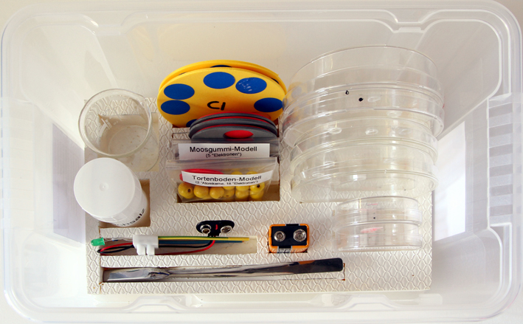
Aufsicht bestückte Kiste

